Slide 1
实验相关：路由器的基本操作
袁华：hyuan@scut.edu.cn
华南理工大学计算机科学与工程学院
广东省计算机网络重点实验室

Slide 2
本节的主要内容
了解路由器及其启动
掌握超级终端的建立
掌握用户模式和特权模式及其相互转换
掌握帮助命令和历史命令的使用
掌握路由器的基本配置

Slide 3
路由器的组成
路由器：是一种功能强大的专用计算机
RAM/DRAM （routing table）
NVRAM （backup configure-file）
Flash M （IOS）
ROM （bootstrp，kernel of IOS）
Interface
其他，如CPU

Slide 4
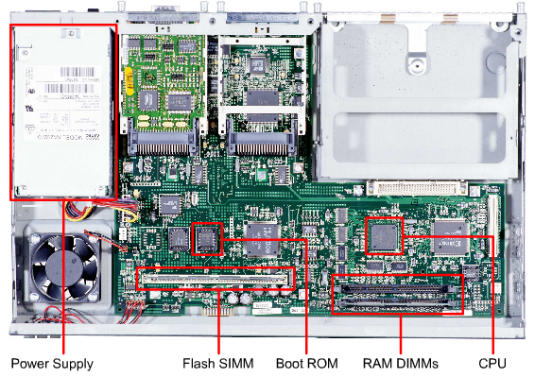

Slide 5
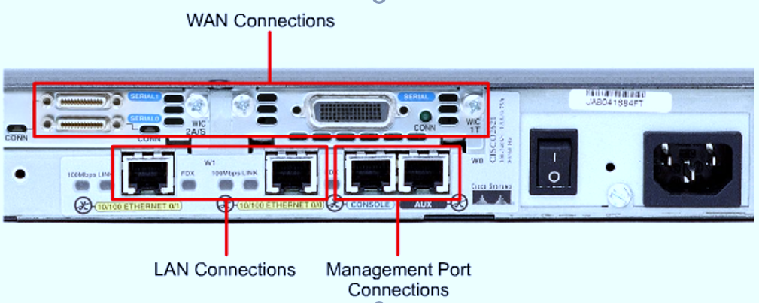
外部接口：跟普通PC的显著区别

Slide 6
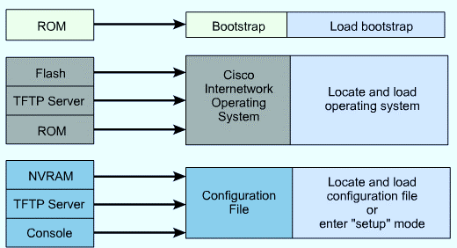
路由器的启动顺序
加电自检，检查硬件
执行ROM中的自举程序
查找到IOS（配置寄存器的bootfield字段）
装载IOS
加载配置文件并逐行（条）执行
如果找不到配置文件，进入系统配置对话，路由器重启，进入setup模式

Slide 7
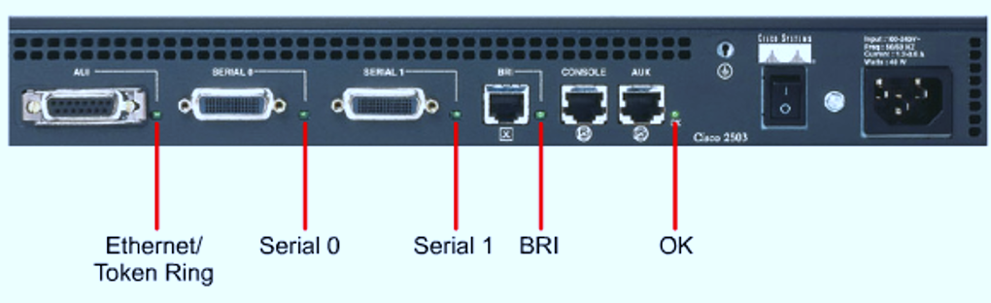
路由器的指示灯

Slide 8
Setup模式
Setup模式
  系统配置对话
  缺省回答（当前配置、厂商缺省值）
  在全局配置模式下，敲setup可进入
设置全局参数
  路由器名称（hostname）
  口令（password）

Slide 9
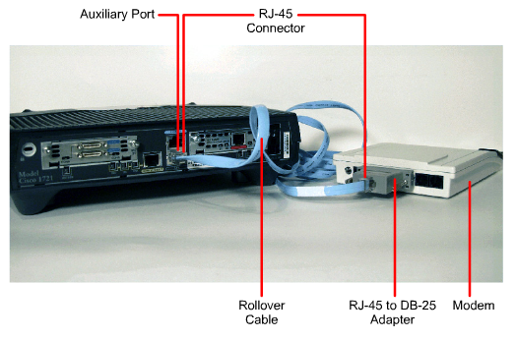
常用操控方式
控制台
  console 口+ com口
远程登陆
  连上网络即可
辅助接口
  带外管理

Slide 10
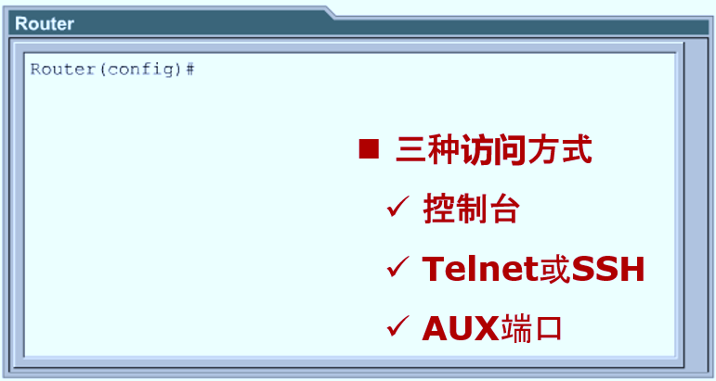
路由器用户界面
使用用户命令行界面（CLI，command line interfce)

Slide 11
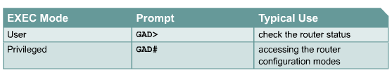
路由器用户界面模式
用户模式User
  路由器状态的查看
特权模式Privileged
  改变路由器的配置

Slide 12
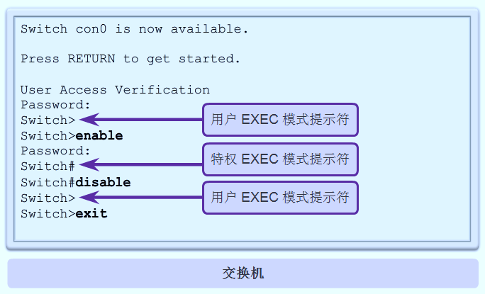
用户模式和特权模式的切换
enable
disable

Slide 13
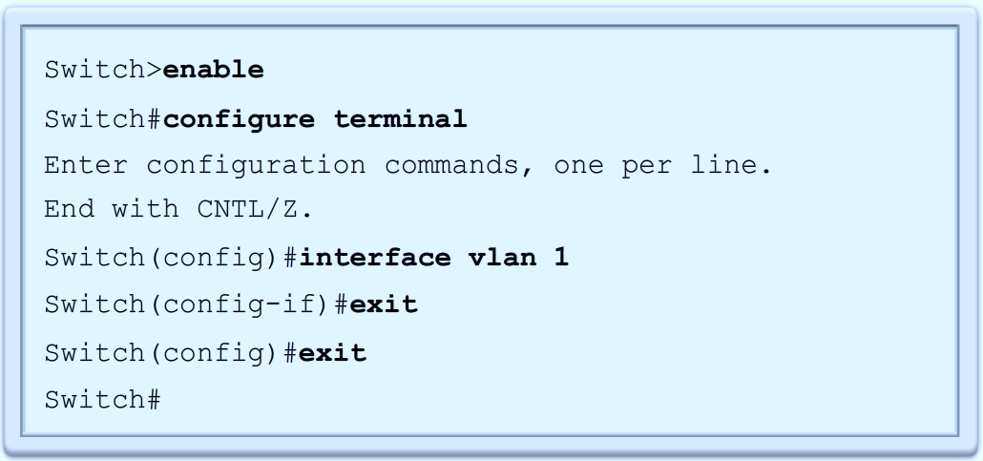
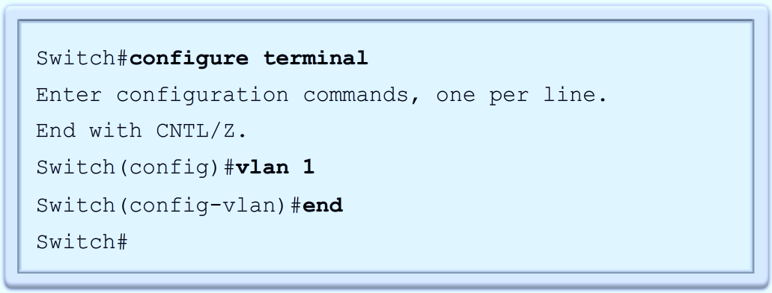
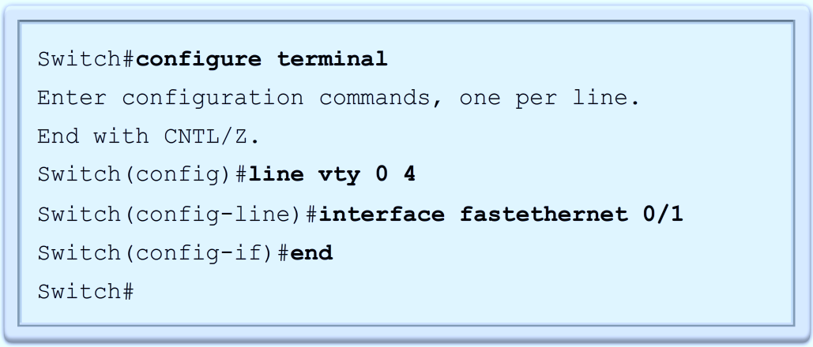
模式之间的切换

Slide 14
从特许模式，可进入各种配置模式
Configure terminal
interface
subinterface
line
router
route-map
退回用户模式：disable
  退回特权模式：end
注销：exit

Slide 15
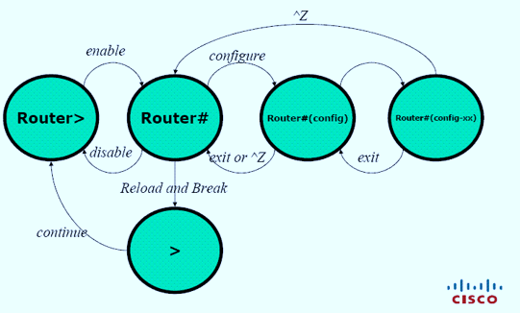
模式切换小结

Slide 16
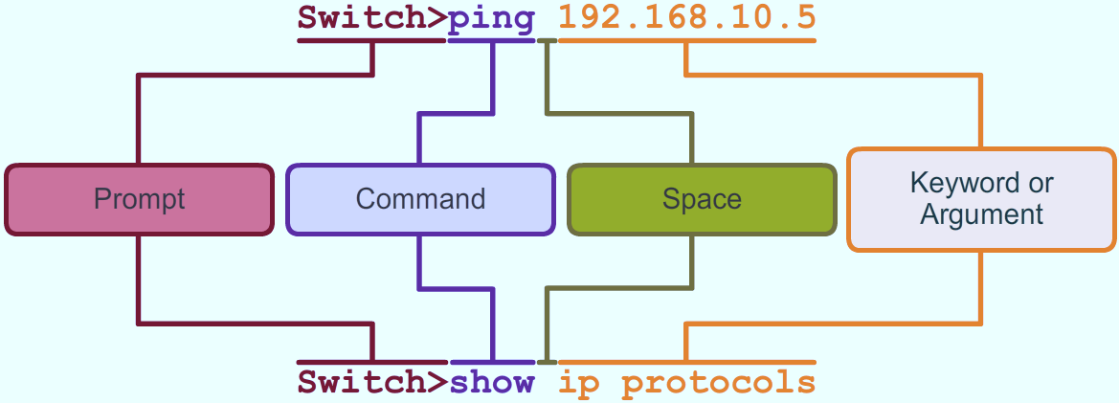
IOS命令结构

Slide 17
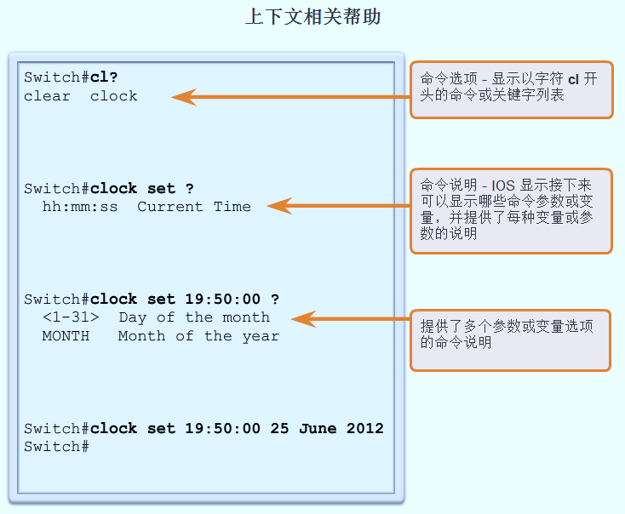
上下文相关帮助
“？”

Slide 18
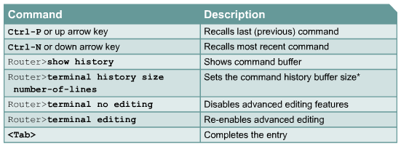
历史命令
缺省情况下，命令历史功能启用，且缺省值为10。
可用terminal history size 或history size来设置历史记录数，最大256

Slide 19
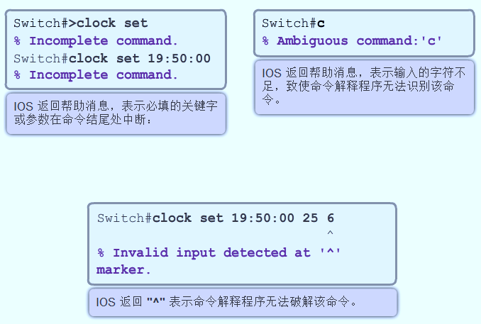
错误的提示

Slide 20
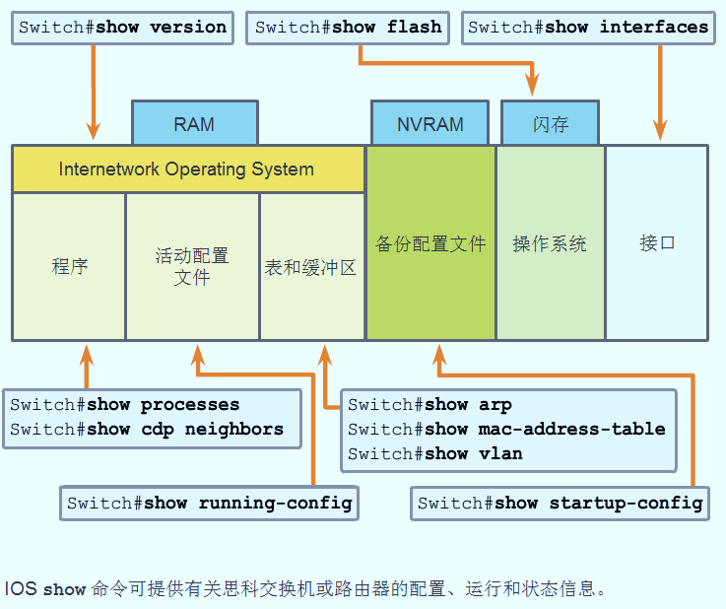
检查路由器的状态
IOS版本
配置寄存器的设置
NVRAM的大小
FLASH的大小
接口数量和类型

Slide 21
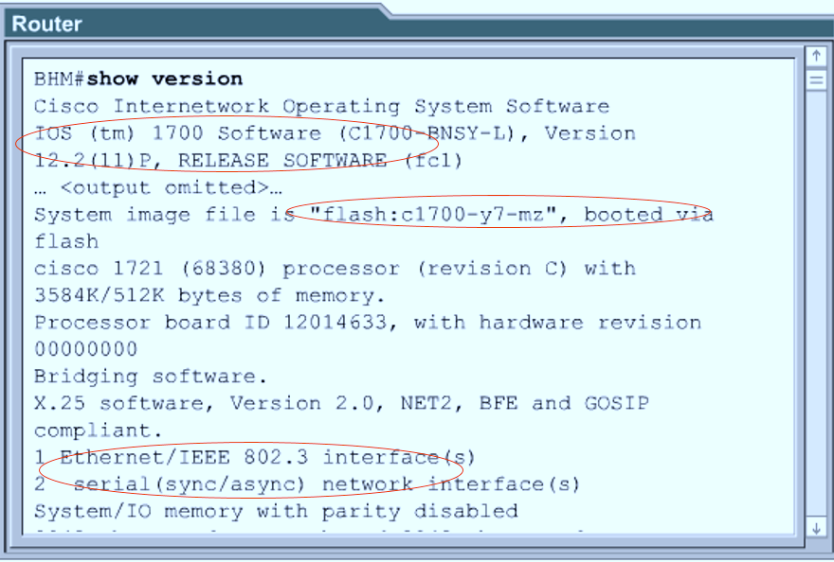
Show version命令
翻页
  回车
滚屏
  空格

Slide 22
路由器的基本配置
配置路由器的名字
配置路由器的密码
查看配置--SHOW命令
配置串行接口
配置以太网接口
调整配置

Slide 23
配置路由器的名字 （必配）
首先进入配置模式
  在特权模式下，键入Configure terminal（conf t）
Router(config)#hostname scut
scut(config)#

Slide 24
口令配置
口令种类（什么时候需要口令）
  控制台口令
  远程登录口令
  Enable口令
口令种类（是否密文）
  Secret口令，密文，遗忘后无法恢复
  普通口令，明文存在配置文件中

Slide 25
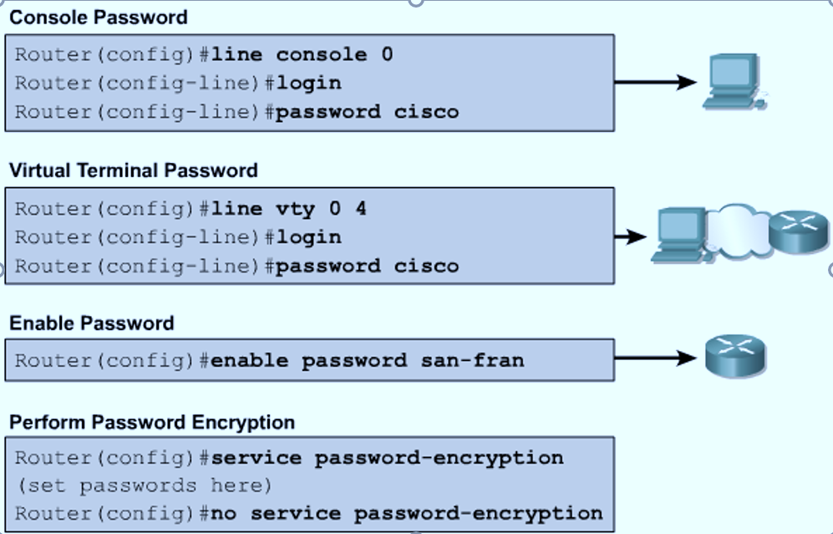
配置口令

Slide 26
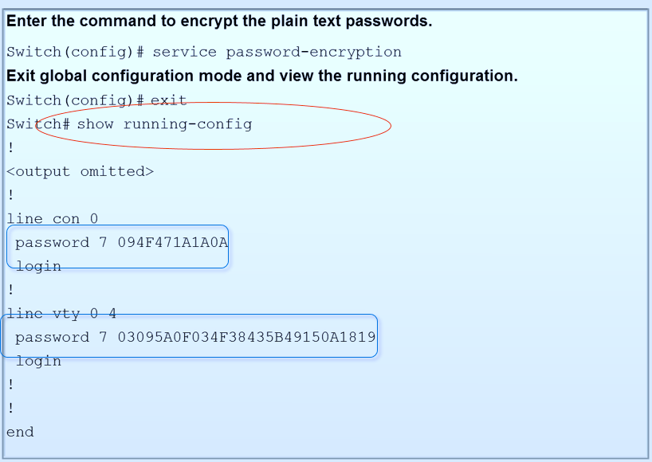
加密后，再也无法show出

Slide 27
配置以太网接口
Router(config)#interface fa0/0
Router(config-if)#ip address 192.168.0.1 255.255.255.0
Router(config-if)#no shutdown
缺省情况下，接口是关闭的，用命令开启接口

Slide 28
路由器配置的变更
指定某个命令的 no 形式 （简单修改）
重启系统并从NVRAM加载原始的配置文件
用erease startup-configuration命令去除启动配置文件，重启路由器，进入setup模式。
管理NVRAM内容的相关命令

Slide 29
路由配置：静态路由的配置步骤
确定目的网络的地址和掩码，确定下一跳地址或转发数据分组的本地接口。
进入全局配置模式。
使用ip route 命令添加路由。
退出全局配置模式。
使用copy running-config startup-config 将配置保存到nvram里面

Slide 30
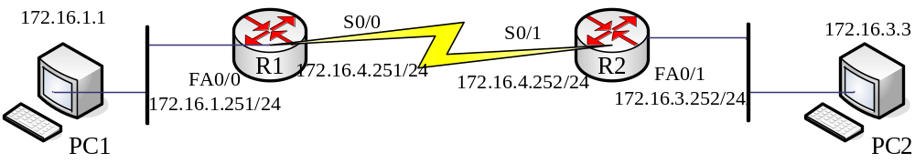
在小网络中配置静态路由
ip route prefix mask {address|interface} [distance]
R1(config)＃ip route 172.16.3.0 255.255.255.0 serial0/0
show ip route
注意：只能用于点到点的拓扑中

Slide 31
另一种配置方法
R1(config)＃ip route 172.16.3.0 255.255.255.0 172.16.4.252
show ip route
注意：适用于所有拓扑

Slide 32
注意
静态路由通达之后，做动态之前，务必删除静态路由
  进入全局配置模式：no ip route。。。
  ping检验，是否断掉了

Slide 33
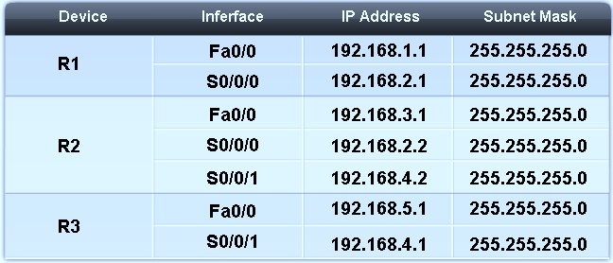
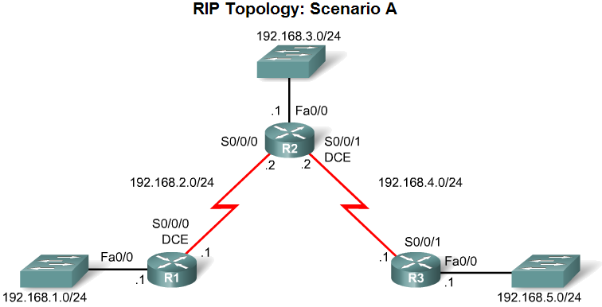
路由配置：基本RIPv1的配置
适合应用 RIPv1的典型拓扑（场景A）:
  使用了五个 C 类网络地址

Slide 34
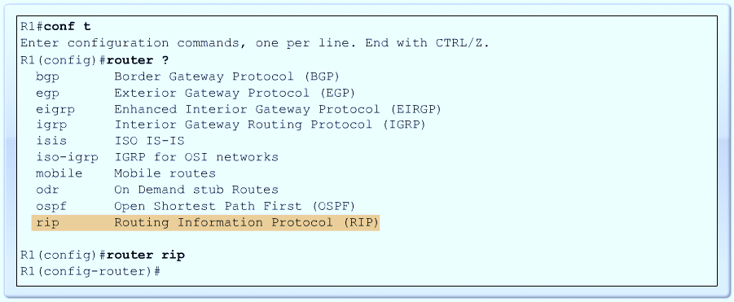
启动RIP: router rip 命令
启动RIP :
-Router rip 全局配置模式
-提示符将变为 R1(config-router)#

Slide 35
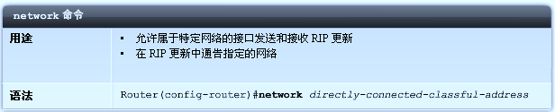
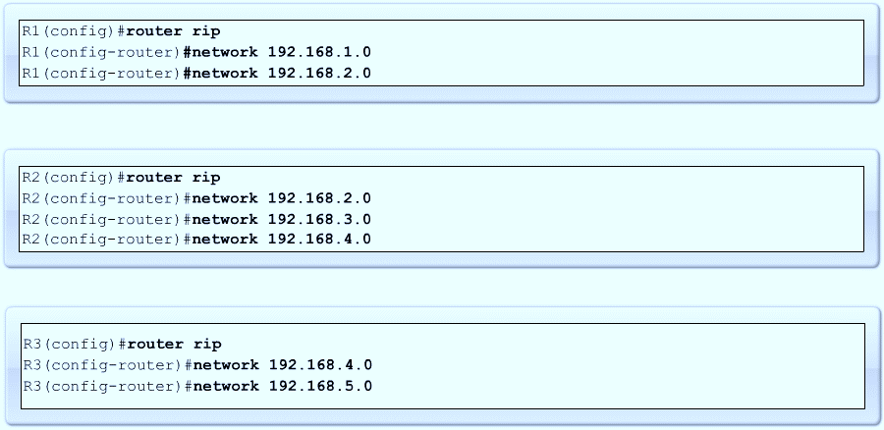
指定网络

Slide 36
路由配置：单区域OSPF的基本配置
Router(config)#router ospf process-id
  进程号范围1～65535
Router(config-router)#network address wild-mask area area-id
  指明路由器上的那些网络是OSPF网络的组成部分

Slide 37
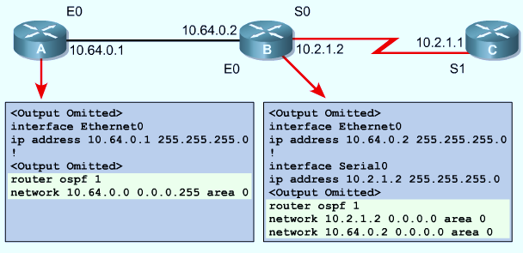
路由配置：单区域OSPF配置

Slide 38
Show命令
show interfaces – Displays all the statistics for all the interfaces on the router. To view the statistics for a specific interface, enter the show interfaces command followed by the specific interface and port number. For example: Router#show interfaces serial 0/1
show controllers serial – Displays information-specific to the interface hardware
show clock – Shows the time set in the router
show hosts – Displays a cached list of host names and addresses
show users – Displays all users who are connected to the router
show history – Displays a history of commands that have been entered
show flash – Displays information about flash memory and what IOS files are stored there
show version – Displays information about the router and the IOS that is running in RAM
show ARP – Displays the ARP table of the router
show protocol – Displays the global and interface specific status of any configured Layer 3 protocols
show startup-configuration – Displays the saved configuration located in NVRAM
show running-configuration – Displays the configuration currently running in RAM

Slide 39
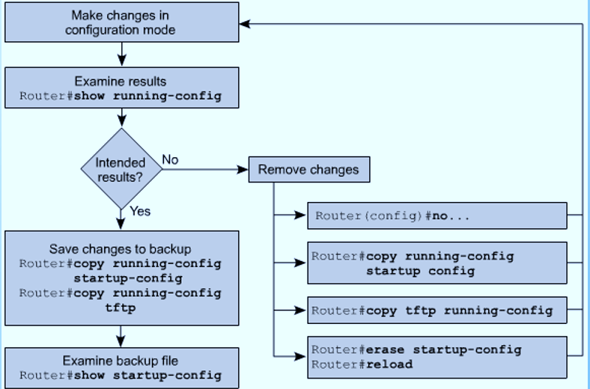
调整配置

Slide 40
结束配置
建立配置标准
接口的描述
配置登陆横幅
主机名字解析
配置的备份

Slide 41
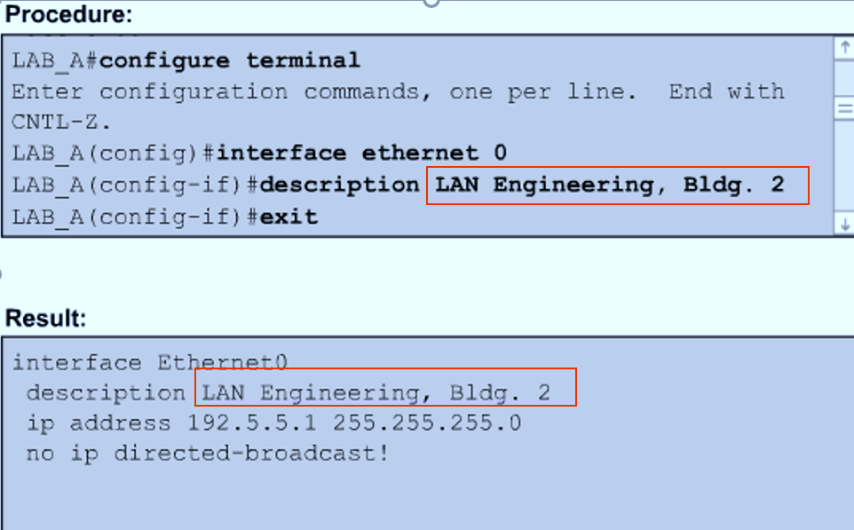
接口的描述
只起提示作用

Slide 42
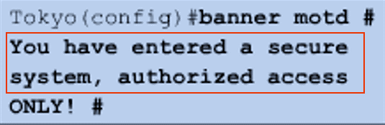
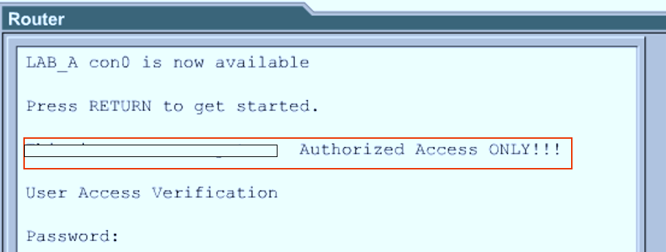
登陆横幅
登陆横幅只起 警示 作用

Slide 43
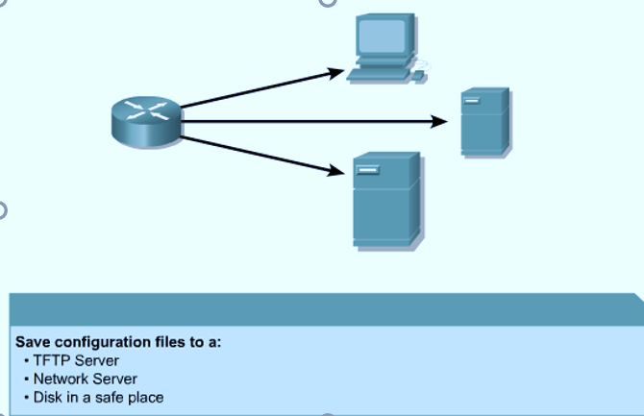
配置的备份
Router# copy running-config tftp
Router# copy tftp running-config

Slide 44
实验要求
实验2-3：独立完成
实验结束后一周内，提交
  实验报告（实验名_学号_姓名）
    简洁：拓扑、表格和主要步骤
    回应思考题，请用截图伴文解释
  pkt源文件
    设备名称修改为自己的姓名，比如：SW_WeiZhiyu，Router_WeiZhiyu
    文件名：实验名_学号_姓名（跟实验报告文件名一样）
诚信
独立
思考

